Slide 1
Προγνωστικη Συντηρηση για τη Μειωση του Χρονου Αδρανειας των Μηχανων
Eφαρμογές Τεχνητής Νοημοσύνης για τη Βιομηχανία 4.0
Βήττας Αναστάσιος 197

Slide 2
Τομέας: Αυτοκινητοβιομηχανία
Κατηγοριοποίηση Πρόκλησης:
Ανίχνευση πρώιμων ενδείξεων βλαβών
Γρηγορότερη ανταπόκριση σε σφάλματα
Βελτίωση ροής παραγωγής
Προβλεπτική συντήρηση με χρήση Τεχνητής Νοημοσύνης και ΙοΤ

Slide 3

Η επιχείρηση αποτελείτε από 150 μηχανές, και ακόμα 30 που πρόκειται να συνδεθούν άμεσα
Χώρος Προβλήματος:
Τα Σημαντικότερα Προβλήματα
Λύση: Έγκαιρη πρόβλεψη και αυτόματη ειδοποίηση για προβλήματα.
• Συχνές βλάβες και κολλήματα προκαλούν σημαντικό χρόνο αδράνειας • Η τεχνική υποστήριξη παρεμβαίνει κατόπιν εντοπισμού σφαλμάτων • Κάθε λεπτό αδράνειας οδηγεί σε άμεση οικονομική απώλεια

Slide 4

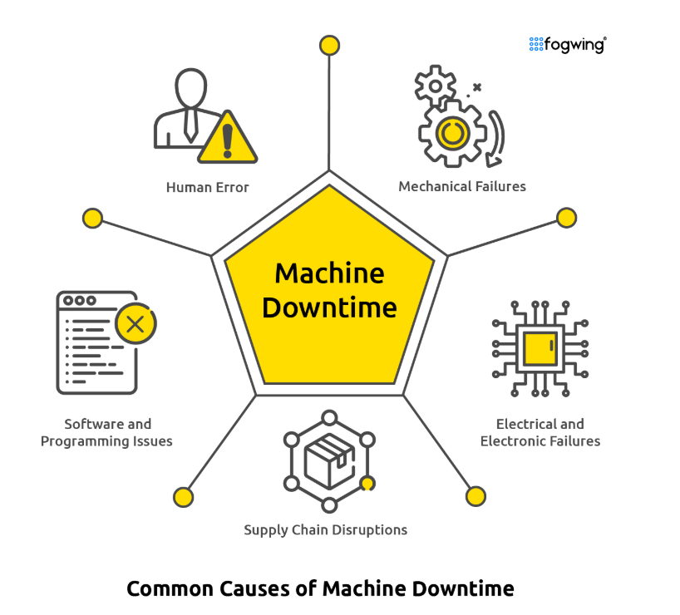
Ερωτήματα
Πόσο καιρό πριν θα να πάρουμε ιστορικό βλαβών έτσι ώστε το μοντέλο μας να έχει πλήρη επίγνωση των βασικών βλαβών που συμβαίνουν στα ήδη υπάρχοντα μηχανήματα;
Ποιες βλάβες προκαλούν το μεγαλύτερο downtime;
Ποια μορφή ειδοποίησης διευκολύνει τους τεχνικούς;
Είναι το υπάρχον δίκτυο επαρκές για συνεχή ροή δεδομένων;
Ποιο ποσοστό μείωσης downtime ορίζεται ως επιτυχία;

Slide 5

Απαντήσεις:
Aπαιτείται ιστορικό βλαβών τουλάχιστον 6-12 μηνών ώστε να αναγνωριστούν επαναλαμβανόμενα μοτίβα που πρoκαλoύν τα πιο συχνά λάθη.
Οι μηχανικές βλάβες σε κινούμενα μέρη προκαλούν τα πιο εκτεταμένα downtime.
Οπτικοποίηση σε πραγματικό χρόνο με dashboards αλλά και με ειδοποιήσεις σε κινητές συσκευές των αρμόδιων εφόσον χρειαστεί να παρέμβουν στην βλάβη.
Το υπάρχον δίκτυο επαρκεί για βασική ροή δεδομένων, όμως για σταθερή και συνεχή παρακολούθηση χωρίς διακοπές απαιτείται ενίσχυση.
Ένα ρεαλιστικό KPI είναι μείωση του downtime κατά 30% εφόσον πετύχουμε τον στόχο να προλαμβάνουμε βλάβες ή να ειδοποιούμε έγκαιρα.

Slide 6



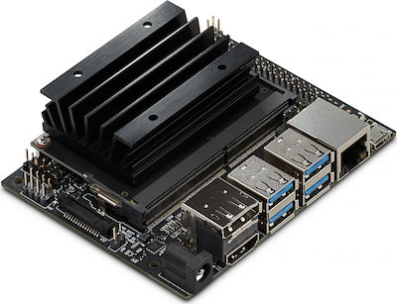
Τεχνολογίες Που Χρησιμοποιήθηκαν:
Αλγόριθμοι Μηχανικής Μάθησης (Random Forest, SVM) όσο και βαθιάς μάθησης (LSTM, CNN), για την ανάλυση των δεδομένων από τις μηχανές και την πρόβλεψη πιθανών βλαβών πριν αυτές συμβούν.
Edge Devices (NVIDIA Jetson Nano) στις μηχανές για την τοπική συλλογή και φιλτράρισμα των δεδομένων σε πραγματικό χρόνο.
Πρωτόκολλο Επικοινωνίας Modbus, για σταθερή και ασφαλή μεταφορά δεδομένων από τις edge συσκευές προς τον τοπικό server.
Οπτικοποίηση με Grafana και Power BI, με σκοπό την αναπαράσταση των δεδομένων λειτουργίας και των ειδοποιήσεων σε dashboards.
Cloud Υποδομές: Microsoft Azure, AWS, για την αποθήκευση ιστορικών δεδομένων και την εκπαίδευση πιο εξελιγμένων μοντέλων πρόβλεψης.

Slide 7

Χαρακτηριστικό | Cloud Server | Local Server
Υπολογιστική Ισχύς | Υψηλή | Υψηλή
Συνδεσιμότητα | Απαιτείται σταθερή | Ελάχιστη – Μέτριου Επιπέδου
Ασφάλεια | Μέτρια-Υψηλή | Πολύ Υψηλή
Κόστος | Συνεχές λειτουργικό | Αρχικό υψηλό
Κλιμάκωση | Εύκολη | Περιορισμένη
Απόκριση | Μέση | Άμεση

Slide 8
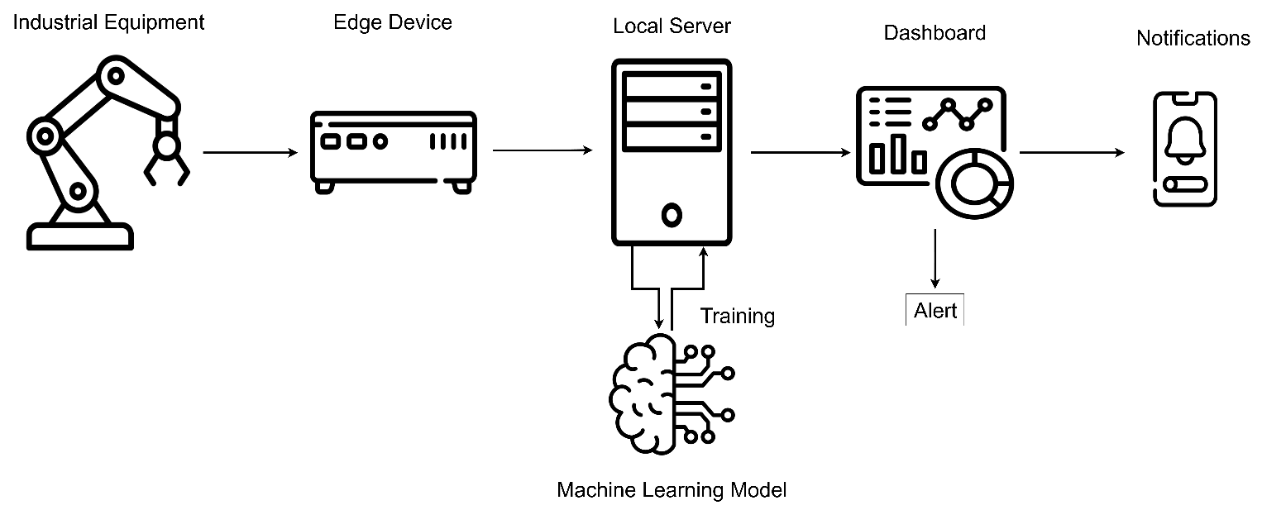

Πώς Λειτουργεί το Σύστημα:
Τοποθέτηση edge συσκευών σε κάθε μηχανή.
Τοπική συλλογή δεδομένων από αισθητήρες (θερμοκρασία, τάση, κραδασμοί).
Επεξεργασία & φιλτράρισμα τοπικά.
Σύνδεση με τοπικό server μέσω Modbus.
Εκτέλεση Machine Learning μοντέλων στον server.
Ειδοποιήσεις σε κινητές συσκευές/οθόνες dashboard.

Slide 9

Περιορισμοί
Παρόλο που τα δεδομένα παραμένουν εντός εργοστασίου, απαιτούνται αντίγραφα ασφαλείας και περιορισμένη πρόσβαση από εξουσιοδοτημένους χρήστες για διασφάλιση αξιοπιστίας.
Η εκπαίδευση των τεχνικών είναι κρίσιμη: απαιτείται διεπαφή απλή & φιλική, καθώς και βασική εξοικείωση με το dashboard.
Η εκτίμηση του υπολειπόμενου χρόνου ζωής (RUL) εξαρτάται από ποιοτικά και επαρκή ιστορικά δεδομένα. Απαραίτητη είναι η συνεχής συλλογή και επισημείωση βλαβών.
Ο τοπικός server πρέπει να έχει ισχυρό hardware για παράλληλη εκτέλεση αλγορίθμων και σταθερή διαχείριση δεδομένων από πολλές μηχανές.

Slide 10

Στόχος:
Μείωση του downtime κατά 30%
Αναμενόμενα Οφέλη:
Λιγότερες καθυστερήσεις παραγωγής
Προληπτική συντήρηση
Καλύτερη διαχείριση πόρων
Αυξημένη αποδοτικότητα

Slide 11

Το σύστημα είναι επεκτάσιμο, επιτρέποντας στο μέλλον διασύνδεση με cloud υπηρεσίες για προηγμένη ανάλυση και αποθήκευση.
Η υλοποίηση αναμένεται να βελτιώσει σημαντικά τη διαθεσιμότητα των μηχανών και να μειώσει τον χρόνο αδράνειας.
Προσφέρει άμεση απόκριση, ενισχυμένη ασφάλεια δεδομένων και λειτουργική ανεξαρτησία από εξωτερικά δίκτυα.

Slide 12
Σας ευχαριστω!
Προγνωστικη Συντηρηση για τη Μειωση του Χρονου Αδρανειας των Μηχανων
Βήττας Αναστάσιος 197

